Slide 1
Create usuario
Kury Javith Centeno Muciño
3 TISDM G-1

Slide 2
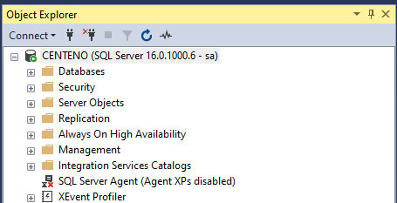

Paso 1
Abrir su base de datos

Slide 3
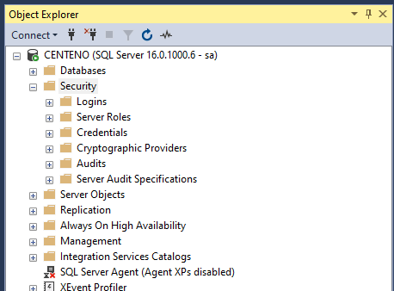
Paso 2
Abrir la carpeta security

Slide 4
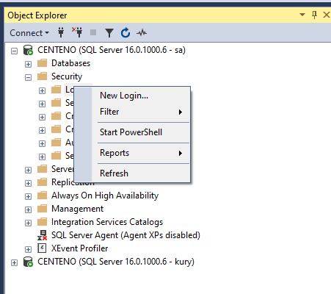
Paso 3
Click derecho en Login y damos click en New Login

Slide 5
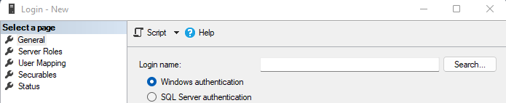
Paso 4
Ponerle un nombre en Login name

Slide 6
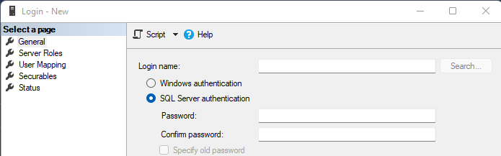
Paso 5
Seleccionar SQL server y colocar una contraseña

Slide 7
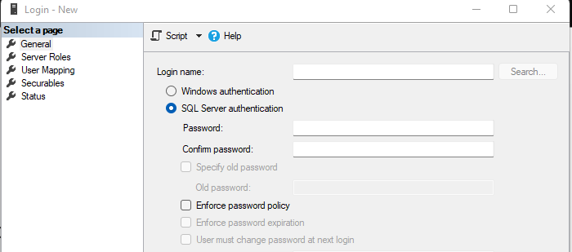
Paso 6
Desmarcar las casillas Enforce password policy

Slide 8
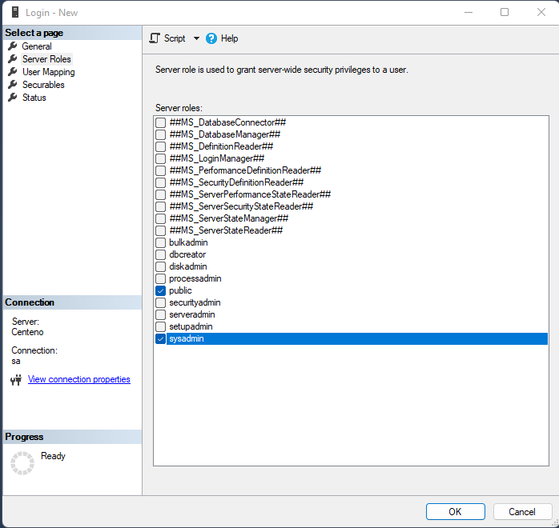
Paso 7
Ir a Server roles y Seleccionar la casilla Syadmin

Slide 9
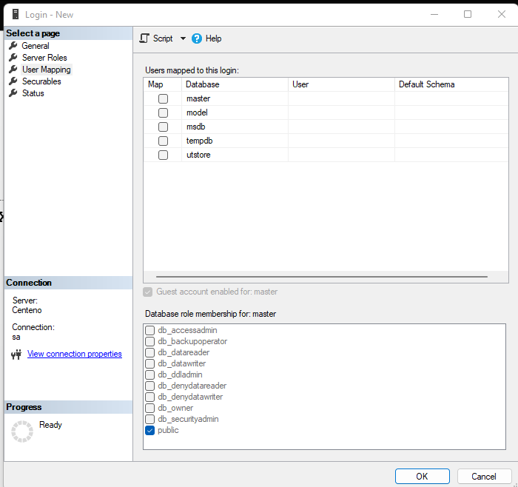
Paso 8
Ir a user mapping y seleccionar las bases de datos que va a tener permiso el usuario
Habilitar todas las casillas de la parte de abajo

Slide 10
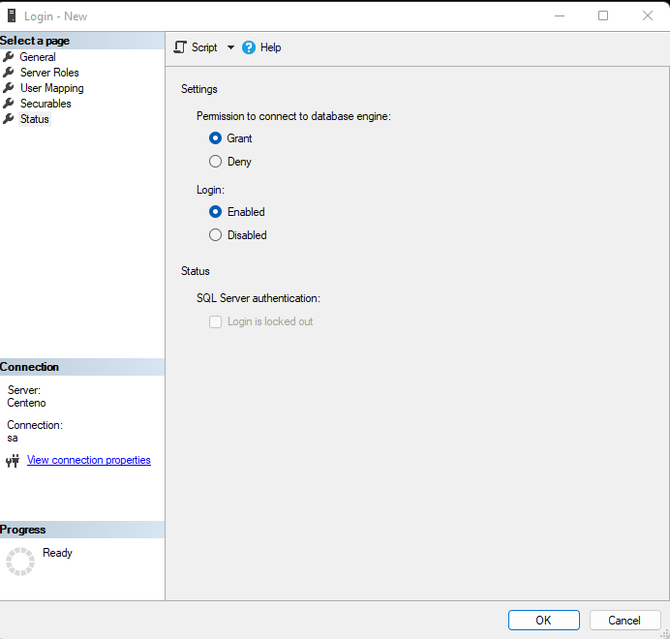
Paso 9
Ir a status y en el apartado de Login Marcar la casilla Enable

Slide 11
Paso 10
Darle en el botón OK

Slide 12
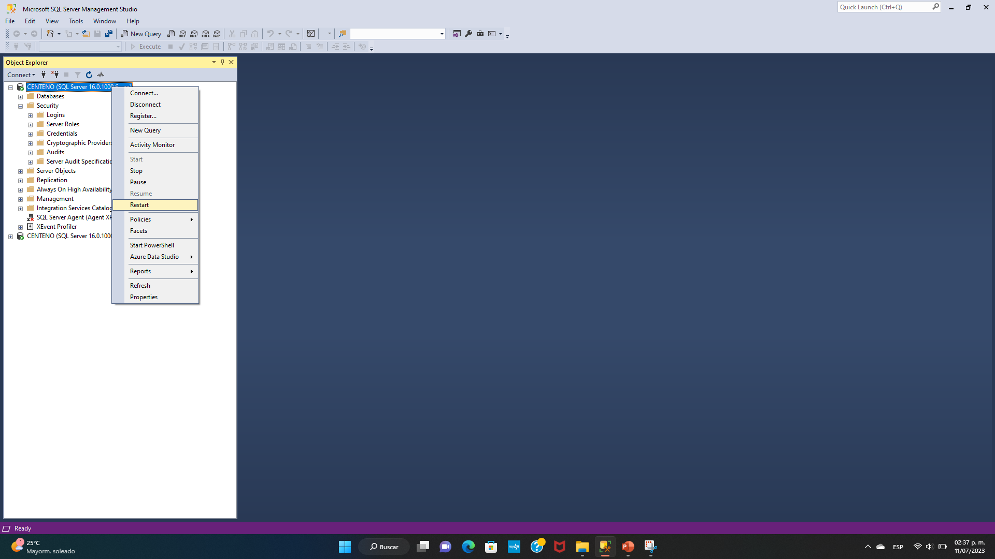
PASO 11
Darle click derecho en tu base de datos y elegir la opción restart

Slide 13
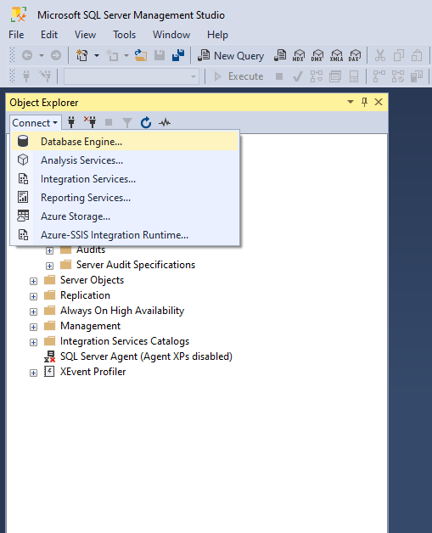
Paso 12
Darlle click em connect y elegir Database Engine

Slide 14
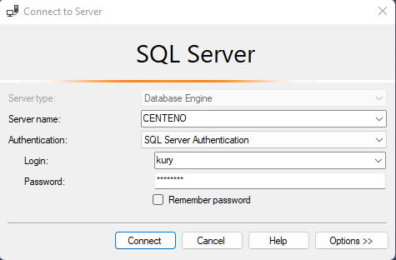
Paso 13
En Authentication: elegimos SQL Server Authentication.
En login: Poner el nombre de usuario que creaste.
En Password Colocar la contraseña que colocaste.

Slide 15
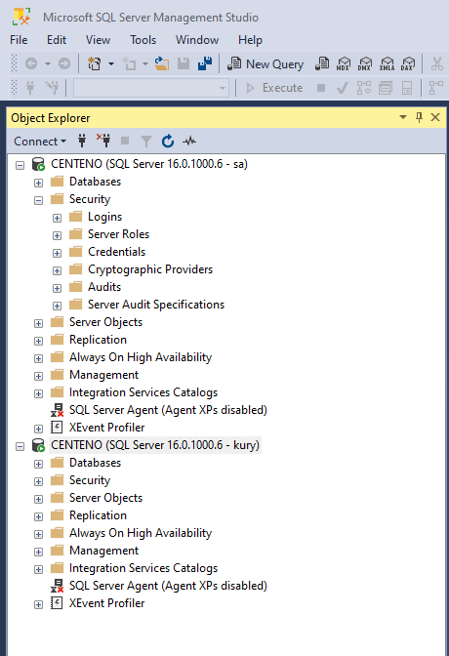
Paso 14
Ya por último nos muestra nuestro usuario con las bases a las que tiene permisos.

